Slide 1

《人工智能数学原理与算法》
第1章：人工智能概述
1.1 人工智能简介
康奇宇
qiyukang@ustc.edu.cn

Slide 2
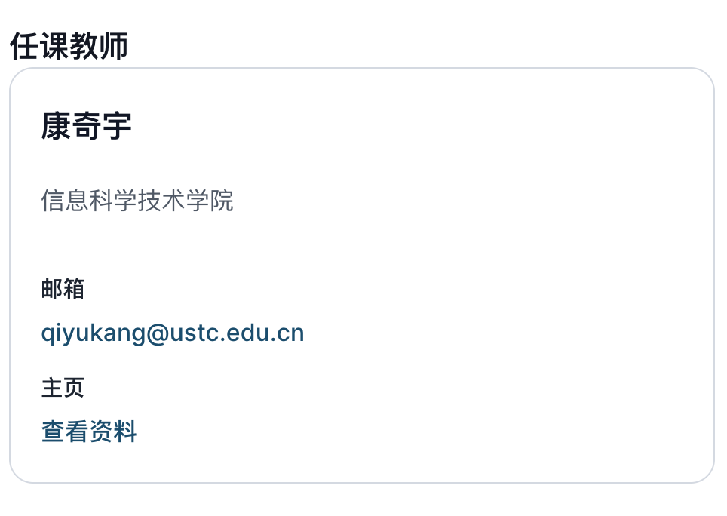
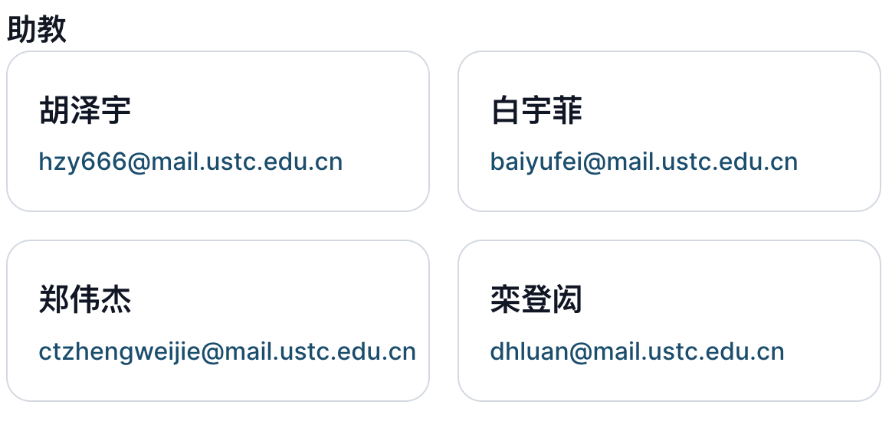
本课程：助教
QQ群号：513195334
课程主页：https://ustc-aicourse.github.io/
Notes:
25年试讲授课，我们计划安排各方向老师共同上课，并在授课过程中讨论优化。

Slide 3
01
人工智能：引子
02
人工智能：定义
目录
03
人工智能：主要的子领域
04
人工智能：主要的流派
05
人工智能：代表性技术

Slide 4
01
人工智能：引子
02
人工智能：定义
目录
03
人工智能：主要的子领域
04
人工智能：主要的流派
05
人工智能：代表性技术

Slide 5
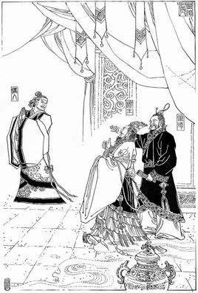
人工智能：人类自古以来的梦想（东方）
《列子 汤问》
周穆王……道有献工人名偃师……翌日偃师谒见王。王荐之，曰：“若与偕来者何人邪？”对曰：“臣之所造能倡者。”穆王惊视之，趋步俯仰，信人也。巧夫！领其颅，则歌合律；捧其手，则舞应节。千变万化，惟意所适……倡者瞬其目而招王之左右侍妾。王大怒，立欲诛偃师。偃师大慑，立剖散倡者以示王，皆傅会革、木、胶、漆、白、黑、丹、青之所为……穆王始悦而叹曰：“人之巧乃可与造化者同功乎？”……
——《列子•汤问》

Slide 6
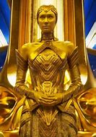
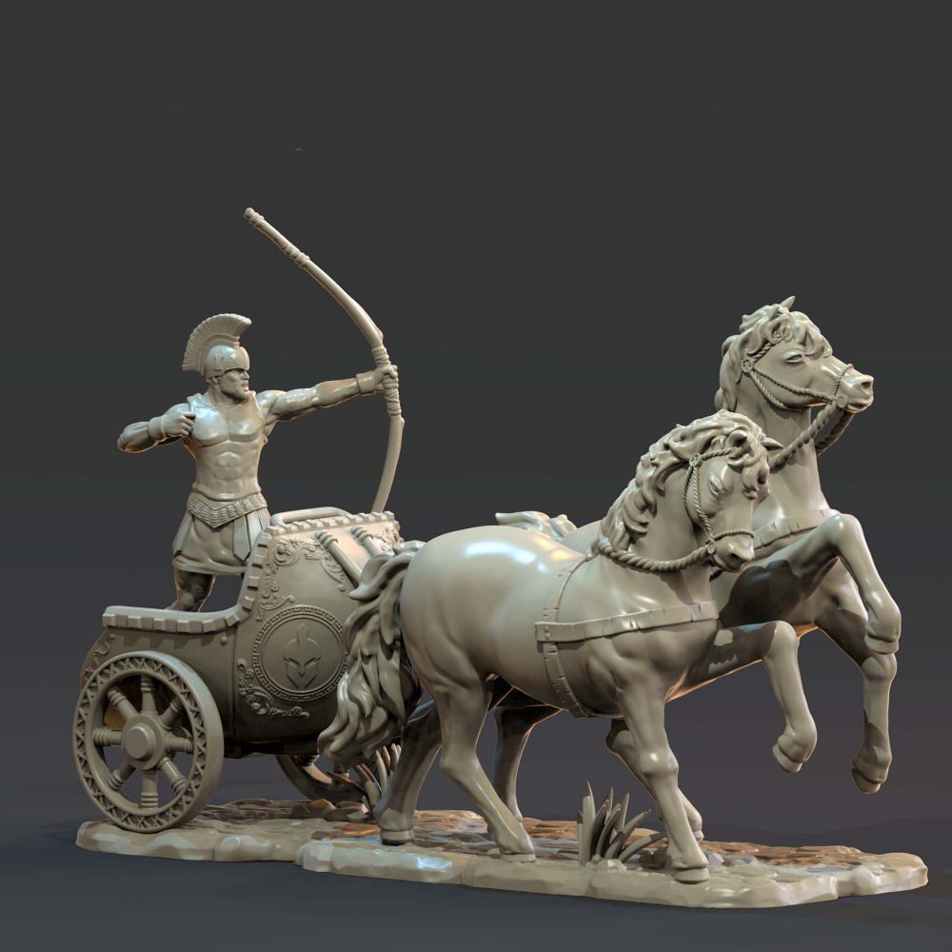
人工智能：人类自古以来的梦想（西方）
《荷马史诗》
黄金女仆
自动战车
它们现在
实现了么

Slide 7
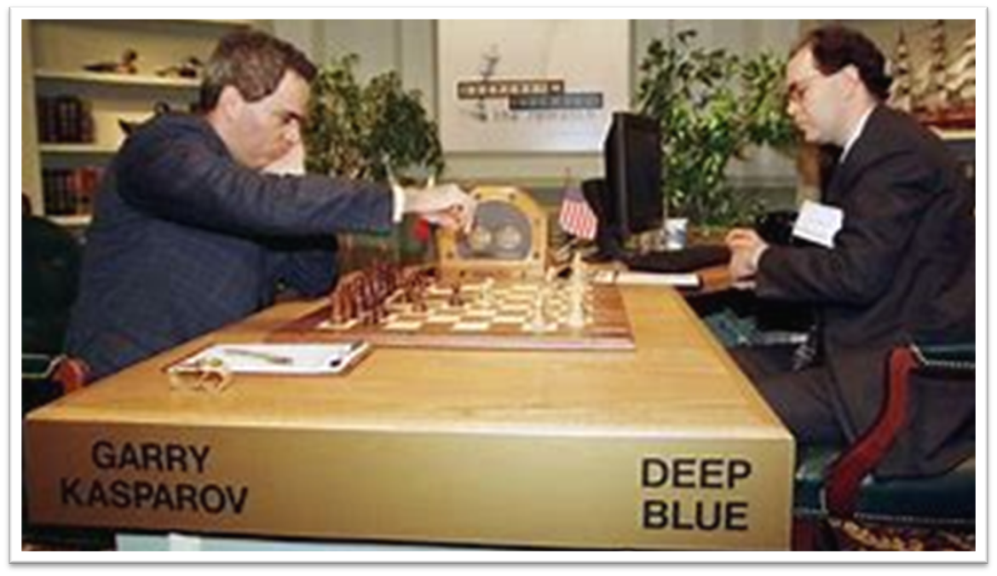
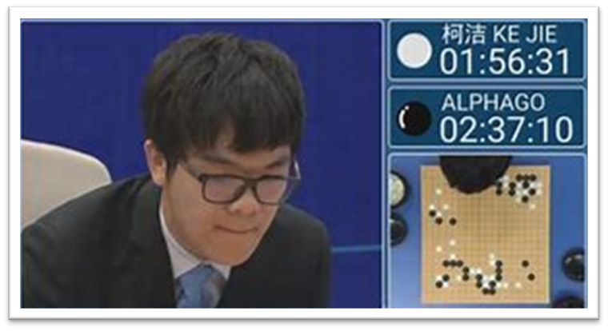
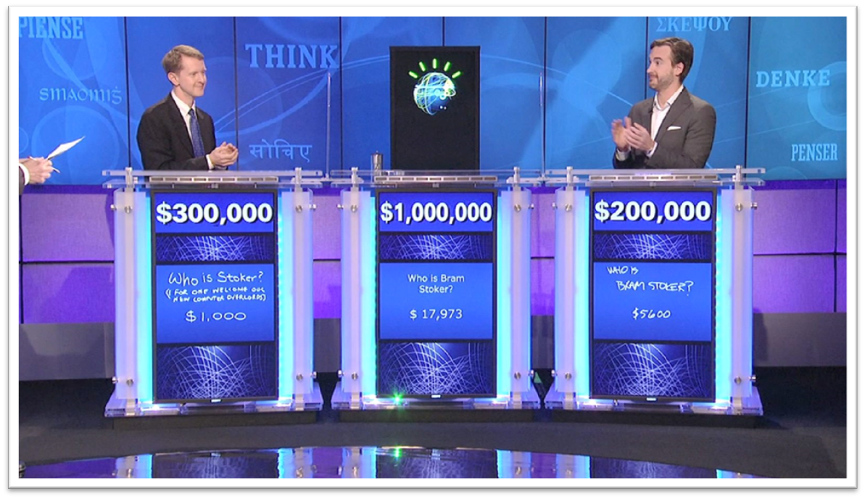
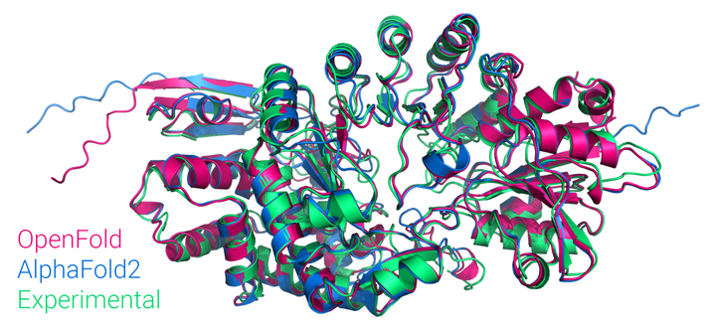
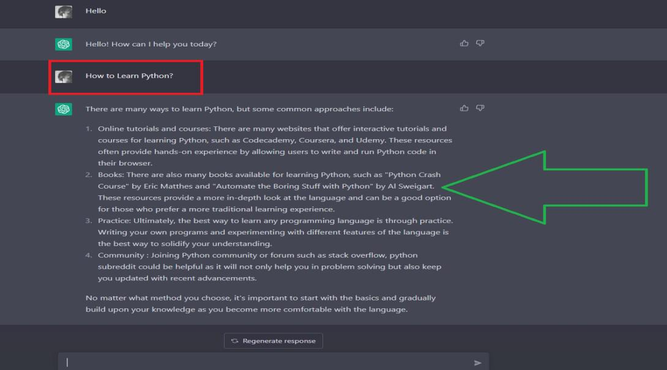
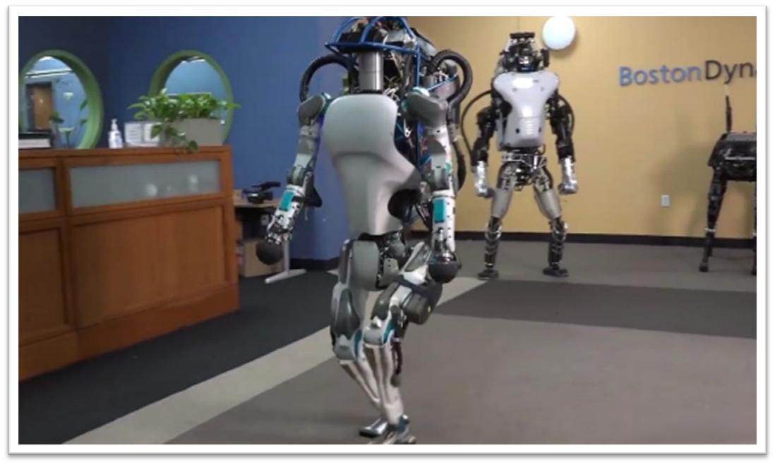
人工智能：梦想正在加速实现
IBM：国际象棋
Deepmind：围棋
IBM：知识抢答
Deepmind：蛋白质结构
OpenAI：ChatGPT
波士顿动力：机器人

Slide 8
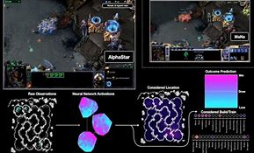
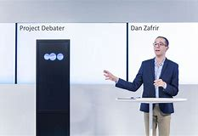
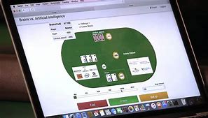
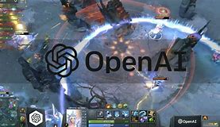
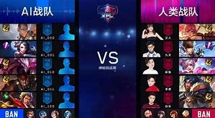
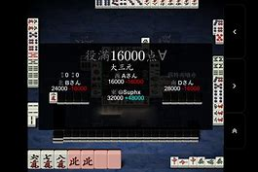
人工智能：梦想正在加速实现
DeepMind：星际争霸2
IBM：辩论
CMU：德州扑克
OpenAI：Dota2
腾讯：王者荣耀
微软：麻将

Slide 9
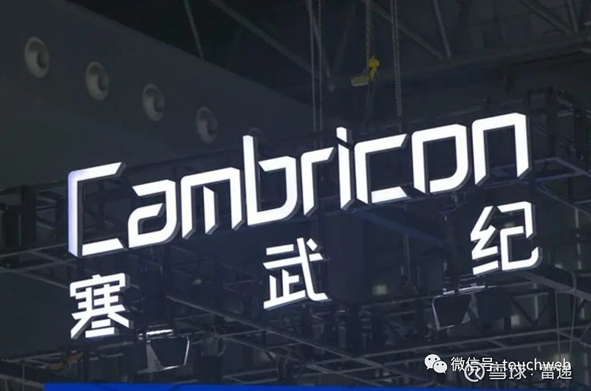
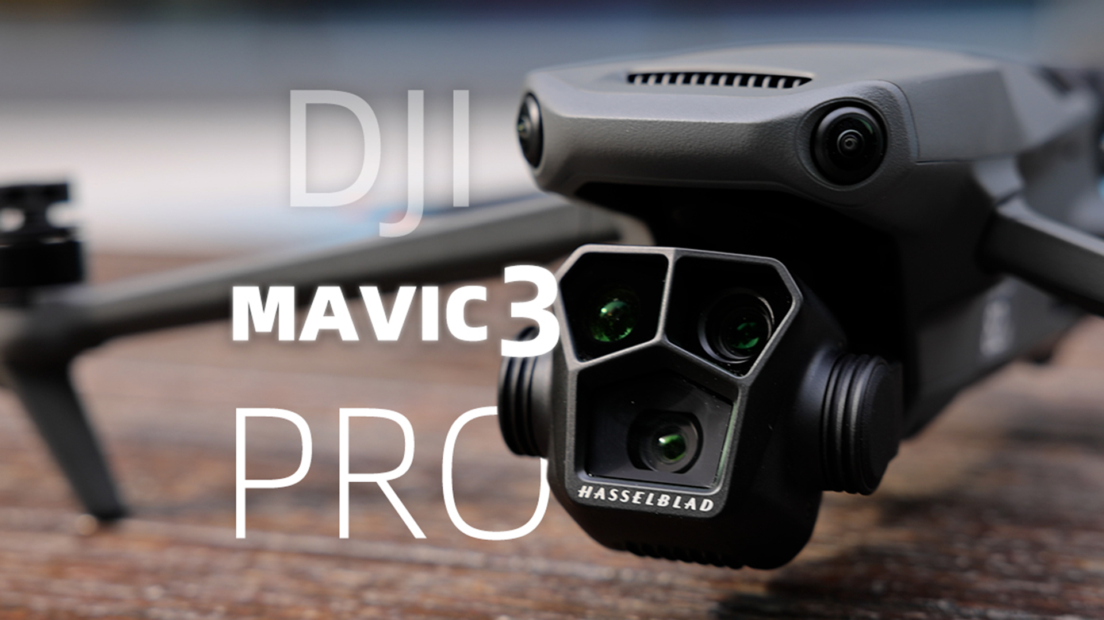

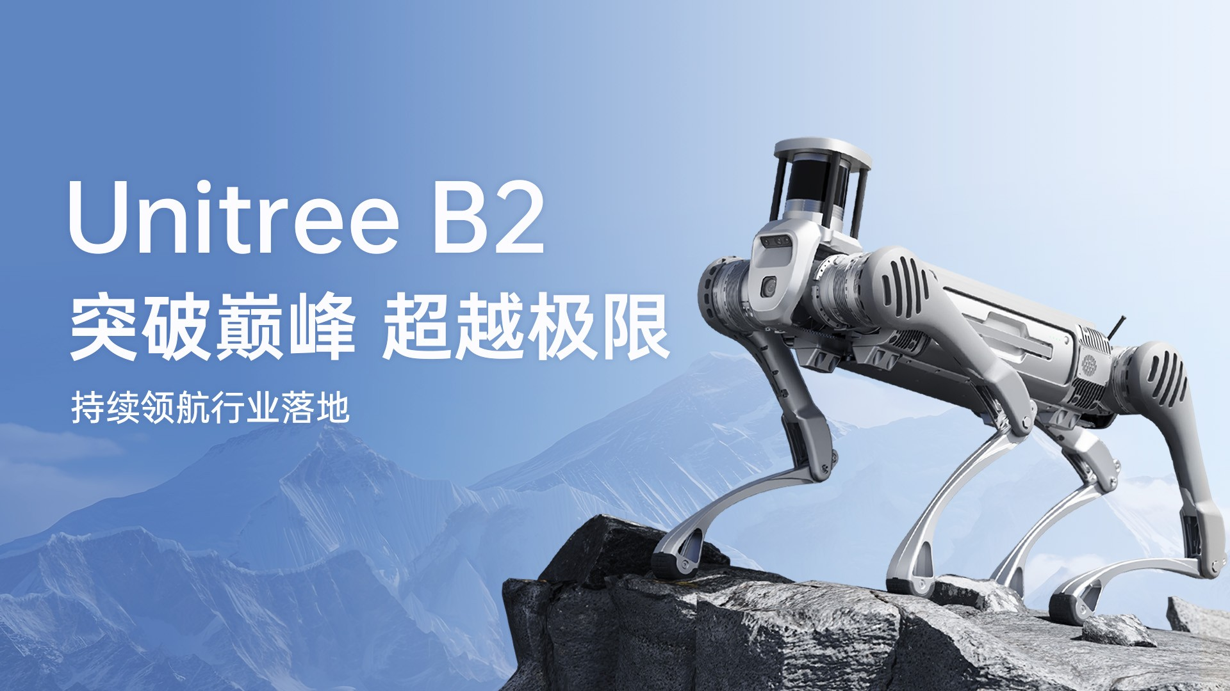
人工智能：国内新锐企业
寒武纪
大疆
DeepSeek
宇树科技

Slide 10
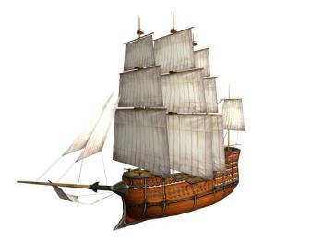
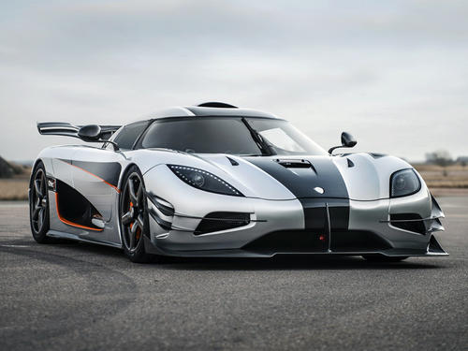
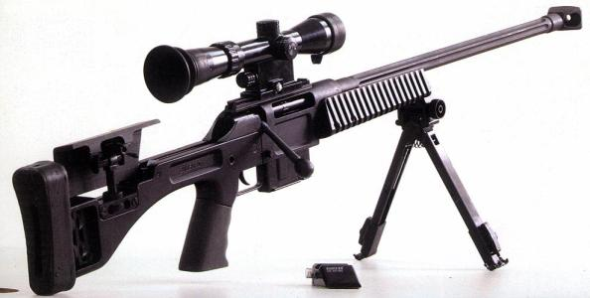
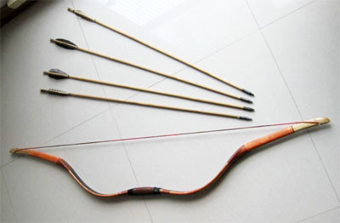
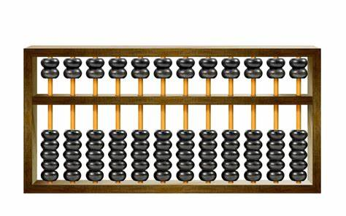

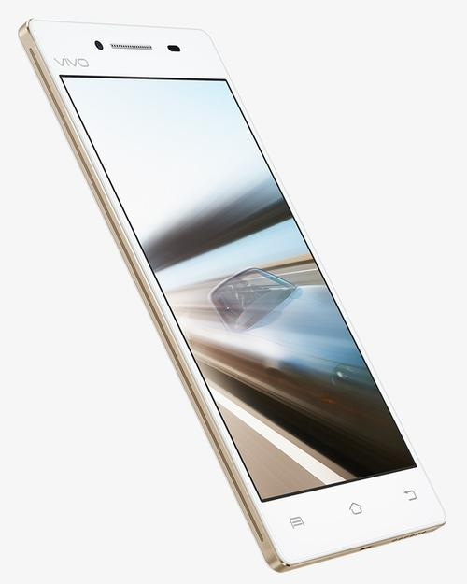
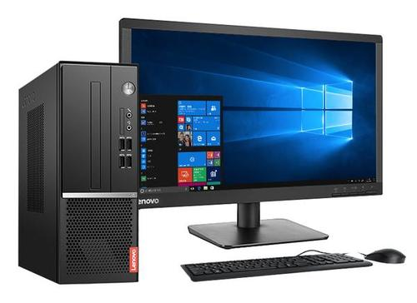
人工智能：为什么会有这样的梦想——从人类技术文明谈起
人类技术文明的发展历史，就是一个发明工具帮助人们做事情的过程

Slide 11
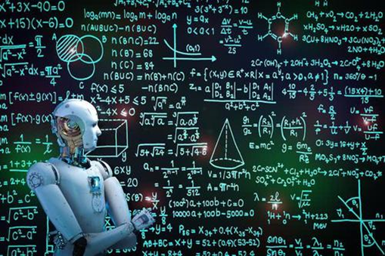
人工智能：技术文明的巅峰
粗略定义：人工智能，就是让机器复现原来需要智能才能完成的事情
做事→智能
机器复现智能，是人类技术文明的巅峰

Slide 12
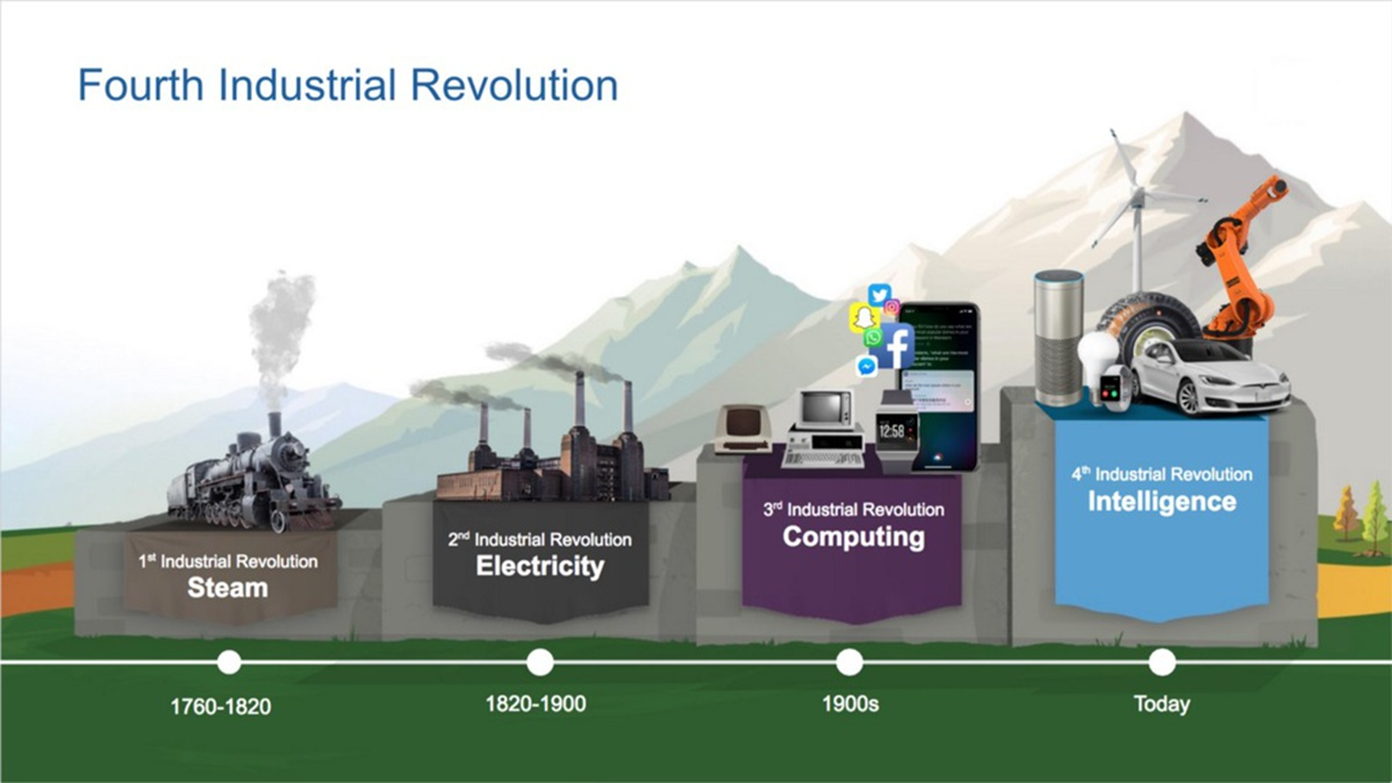
人工智能：第四次工业革命

Slide 13
01
人工智能：引子
02
人工智能：定义
目录
03
人工智能：主要的子领域
04
人工智能：主要的流派
05
人工智能：代表性技术

Slide 14
人工智能：定义
    让智能体做正确的事——《人工智能：一种现代化方法》
    机器展现出的智能——维基百科
    研究、开发用于模拟、延伸和扩展人的智能的理论、方法、技术及应用系统的一门新的技术科学——百度百科
    人工智能是一门科学，是使机器做那些人需要通过智能来做的事情 ——明斯基
    人工智能是关于知识的科学——Nils Nilsson
    人工智能是让机器做它们现在不能做到的事情——Peter Stone
    利用数字计算机或者数字计算机控制的机器模拟、延伸和扩展人的智能，感知环境、获取知识并使用知识获得最佳结果的理论、方法、技术及应用系统——《人工智能标准化白皮书》
人工智能：机器复现（搞定/做成）智能

Slide 15
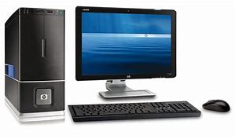
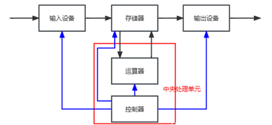
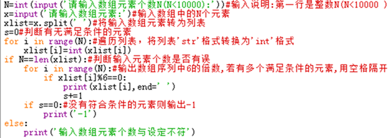
人工智能：什么是机器？
电子计算机
硬件：冯诺依曼体系结构
软件
硬件
输入input
输出output
软件：一段python代码

Slide 16
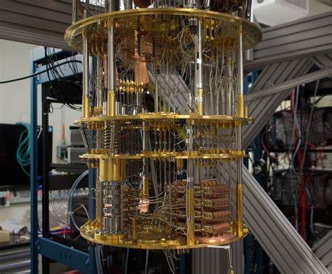
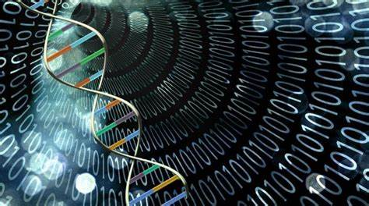
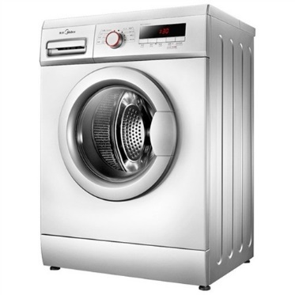
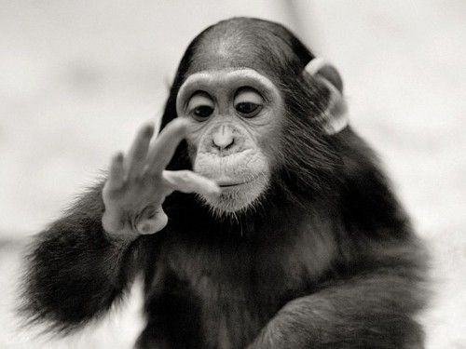
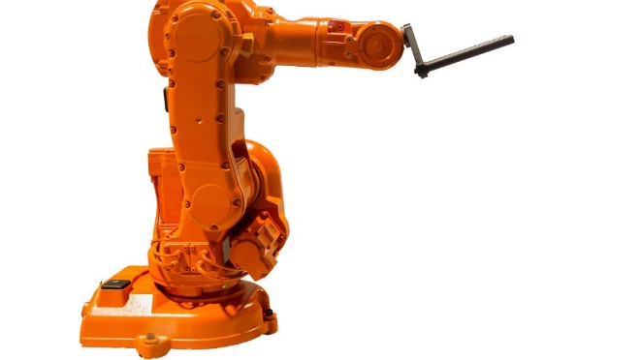
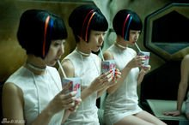
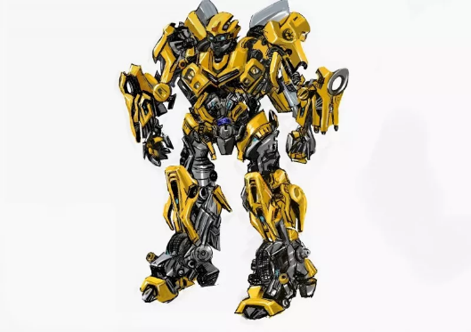
人工智能：这些算机器么？
量子计算机
DNA计算
这些算机器么？

Slide 17
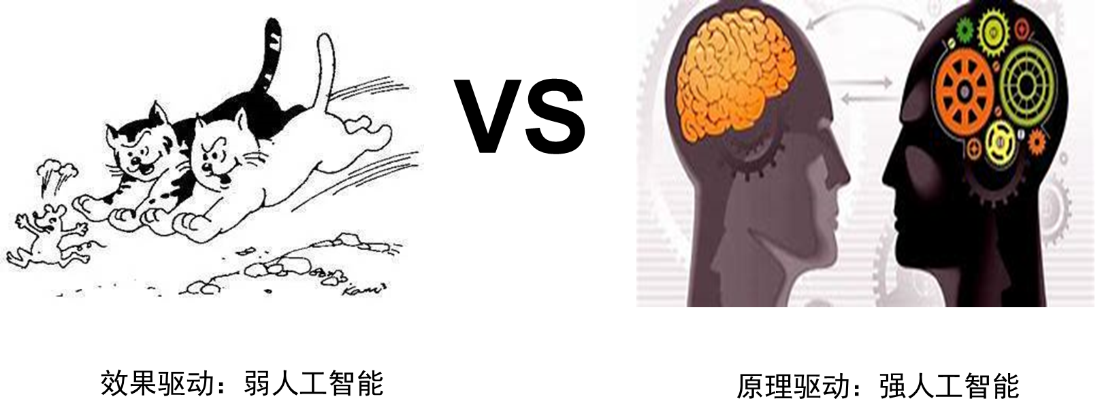
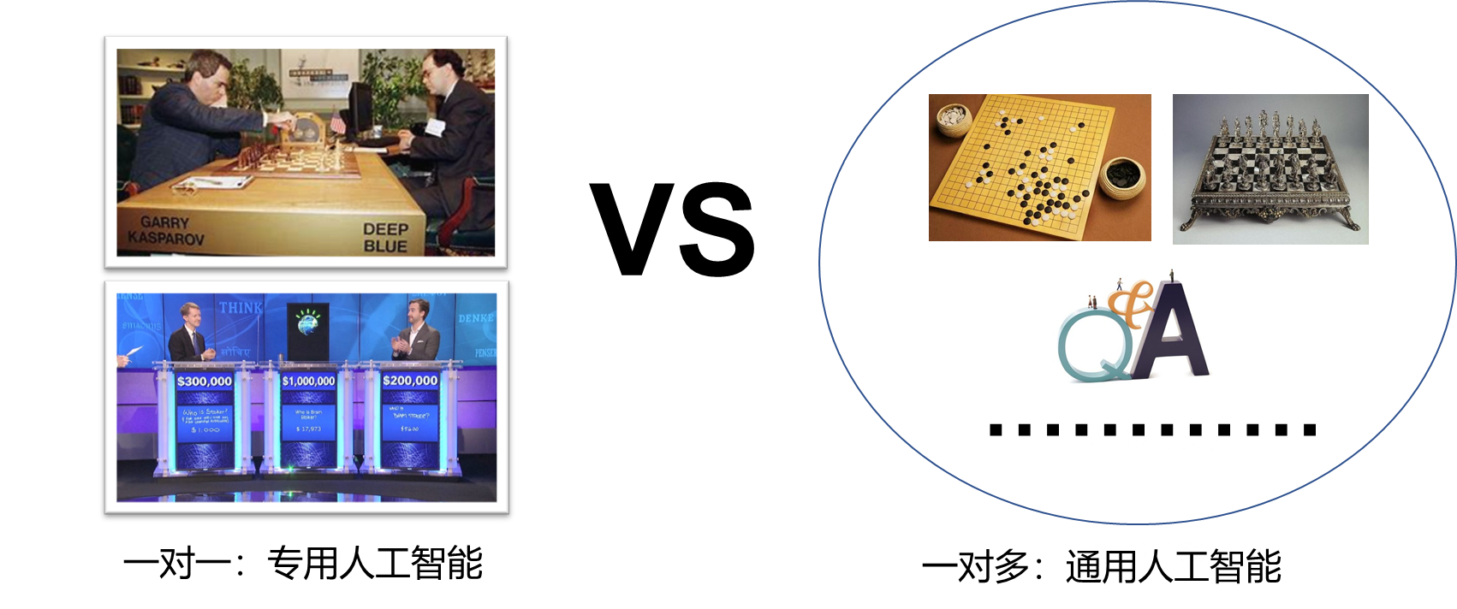
人工智能：什么是复现？维度1 —— 方式（做）
通用
超脱(超)
弱
强
模拟(拟)
近似(类)
专用

Slide 18
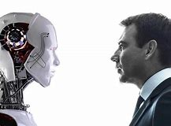
人工智能：什么是复现？维度2 —— 人机耦合（做）
很多问题，往往需要人和机器协同来解决
机器主导
人机耦合
人类主导

Slide 19
人工智能：什么是复现？维度3 —— 效果（成）
问题解决的效果分成很多层次，每层都要付出很大的努力
最优
超越(99+%)
达到(70+%)
接近(10+%)

Slide 20
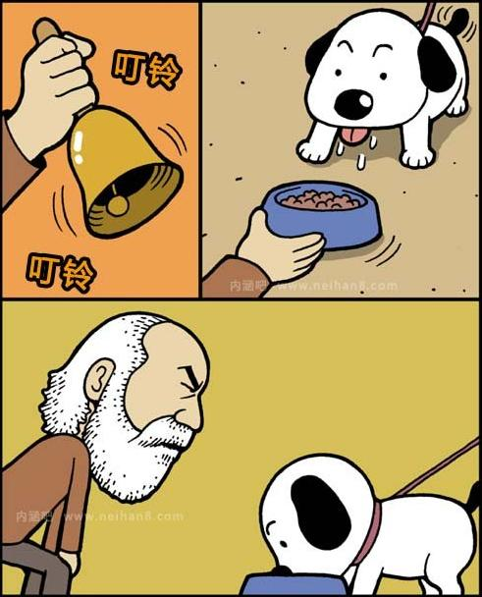
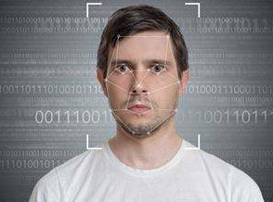

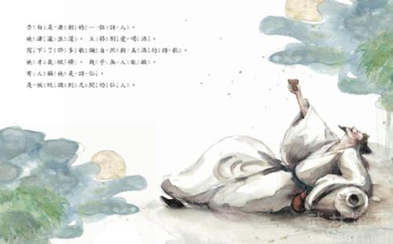
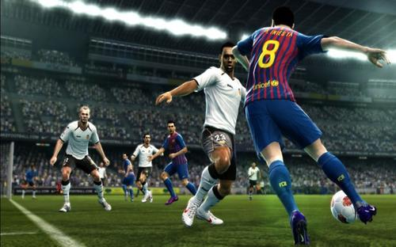
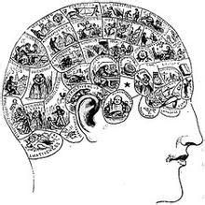
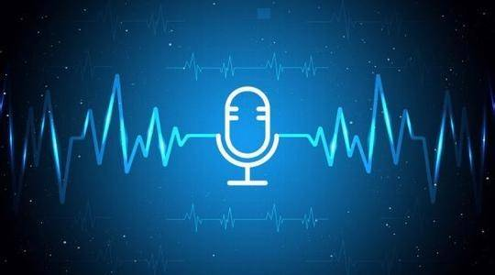

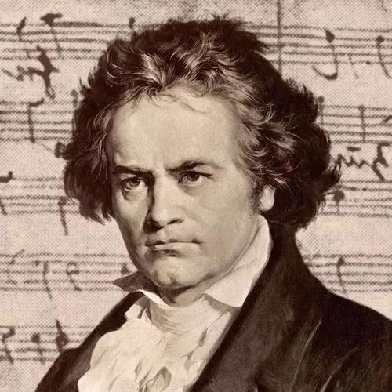
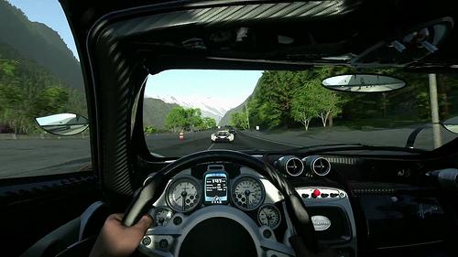
人工智能：什么是智能？（外延）
每一种智能行为X都对应着一种人工X智能
认知智能
创新智能
综合智能
基础智能
感知智能

Slide 21

人工智能：什么是智能？（内涵）
迄今为止，没有公认的对于智能的内涵的定义
    Intelligence：the ability to acquire and apply knowledge and skills
    智能：获取和使用知识和技巧的能力 ————《Oxford Dictionary》
    三种最重要的（知识处理/模型）的能力
    表示（Representation）/表征/表达/建模 （知识/模型）长什么样？
    推理（Reasoning/Inference）
    （知识/模型）怎么用来解决问题？
    学习（Learning）/训练/获取（Acquisition）
    （知识/模型）怎么来的？

Slide 22


人工智能：从智能的外延到智能体（重点）
每一种智能行为X都对应着一种人工X智能，行为X与环境需要进行交互
$$f_{θ}$$
agent
input
output
feedback
 | 人脸识别 | 对话问答 | 围棋象棋 | 机器翻译 | 数学证明 | …………
input | 人脸 | 问题 | 棋盘状态 | 语言1句子 | 题目 | …………
output | ID | 回答 | 下一步落子 | 语言2句子 | 答案 | …………
feedback | 正确与否 | 正确与否 | 输赢（多步） | 正确与否 | 正确与否（单/多步） | …………

Slide 23



人工智能：从智能的内涵到人工智能四要素与数据形态（重点）
$$f_{θ}$$
    表示：（知识/模型）长什么样？
    机器编码$f_{θ}、$input、output、feedback。
    推理：（知识/模型）怎么用来解决问题？
    给定input，机器实现$f_{θ}$计算output。
    学习：（知识/模型）怎么来的？
    基于数据<input, output, feedback>集，
    给定$f_{，}$更新计算$θ。$
agent
input
output
feedback
    人工智能四要素（“知识”有待商榷）
    算法/模型： $f$（及部分$θ$）
    计算： $f_{θ}/$input/output/feedback转换
    数据： <input, output, feedback>
    知识： $θ$（及部分$f$）
    数据： <input, output, feedback>
    有监督：<input, output, feedback>
    无监督： <input, output, 空缺>
    强化： <input, output, 多步>
    自监督： <input, input*, 正/1>
    ……………

Slide 24
01
人工智能：引子
02
人工智能：定义
目录
03
人工智能：主要的子领域
04
人工智能：主要的流派
05
人工智能：代表性技术

Slide 25
人工智能：“智能”指出了人工智能的子领域
每一种智能行为X都对应着一种人工X智能，也就是一个人工智能子领域
认知智能
创新智能
综合智能
基础智能
感知智能

Slide 26
人工智能：从智能体的定义到一个或许更好的子领域归类
输入部分
感知智能
智能体部分
认知智能
输出部分
决策智能

Slide 27



人工智能：感知智能子领域
机器如何从传感器的原始输入中得到想要的数据与信息
计算机视觉
自然语言处理
语音识别与处理
触觉、嗅觉、味觉 ？
第六感、RFID、… ？

Slide 28



人工智能：认知智能子领域
机器如何基于感知信息和自身模型解决问题，及如何学习更好的自身模型
知识表示与推理
机器学习
多智能体系统
    不确定性人工智能
    约束满足问题求解
    人工生命
    …………

Slide 29


人工智能：决策智能子领域
机器如何基于自身模型，做（理性/正确的）决策，及机器如何行动
行动选择/决策
机器人（具身智能）

Slide 30




人工智能：交叉领域
人工智能和几乎所有需要用到智能行为的学科交叉
人工智能∩数据库
人工智能∩系统设计
人工智能∩万维网
人工智能∩信息处理
数据挖掘
人机交互
语义网络
信息检索
    人工智能∩X
    科学、教育、医疗、金融、安防、司法、电商、社交、………

Slide 31
01
人工智能：引子
02
人工智能：定义
目录
03
人工智能：主要的子领域
04
人工智能：主要的流派
05
人工智能：代表性技术

Slide 32
人工智能：该怎么做？
他山之石，可以攻玉。交叉（受其它学科启发）是人工智能最好的突破口
$$f_{θ}$$
agent
input
output
feedback
 | 人脸识别 | 对话问答 | 围棋象棋 | 机器翻译 | 数学证明 | …………
input | 人脸 | 问题 | 棋盘状态 | 语言1句子 | 题目 | …………
output | ID | 回答 | 下一步落子 | 语言2句子 | 答案 | …………
feedback | 正确与否 | 正确与否 | 输赢（多步） | 正确与否 | 正确与否 | …………

Slide 33







人工智能：“复现”启发了人工智能的流派
几乎每门与人工智能交叉的学科X都启发了人工智能的X流派
符号流派
连接流派
行为流派
统计流派
博弈流派
仿生流派
认知流派
…………………………………………

Slide 34




人工智能：连接流派
用人工神经网络模拟人脑（生物神经网络）
连接流派

Slide 35




人工智能：符号流派
用符号与逻辑表示知识，用符号推理与搜索解决问题
符号流派

Slide 36


人工智能：统计流派
用统计学理论与工具估算求解
问题
统计流派

Slide 37



人工智能：行为流派
用简单的反应式规则解决问题
行为流派

Slide 38

人工智能：博弈流派
用博弈论解决多智能体决策问题（主要适用于多智能体系统）
博弈流派

Slide 39




人工智能：交叉/融合/统一流派
交叉/融合/统一以上的几个流派

Slide 40
01
人工智能：引子
02
人工智能：定义
目录
03
人工智能：主要的子领域
04
人工智能：主要的流派
05
人工智能：代表性技术

Slide 41
人工智能：“复现”+“智能”产生了人工智能诸多技术（重点）
不同流派（复现）作用于不同子领域（智能），产生了人工智能众多技术。
 | 符号流派 | 连接流派 | 行为流派 | 统计流派 | 仿生流派 | 融合流派 | ……
自然语言处理 | 文法、形式语言 | 大模型 |  | 词频、LDA
计算机视觉 |  | 卷积神经网络 |  |  | 仿生视觉
知识表示推理 | 逻辑、逻辑程序、专家系统 |  | SOAR | 蒙特卡洛 |  | 知识图谱
机器学习 | 决策树、 归纳逻辑程序 | 神经网络（前向、卷积、图、注意力） |  | 回归、支持向量机、PAC | 遗传算法 | 知识图谱，AlphaGo
多智能体系统 | BDI |  |  |  | 人工生命
不确定性AI | 贝叶斯网络、概率逻辑 |  |  | 贝叶斯网络
行动选择 | 搜索、规划 | 强化学习 | 反应式系统、包容体系结构 | 决策论、马尔可夫决策
…………

Slide 42
课后作业
找出5个不同的应用场景，分析其输入、输出、反馈分别是什么？
（不需要提交）观看《我，人工智能》

Slide 43
谢谢！
Notes:
以上即是我们的汇报，请各位领导批评指导。

